Slide 1
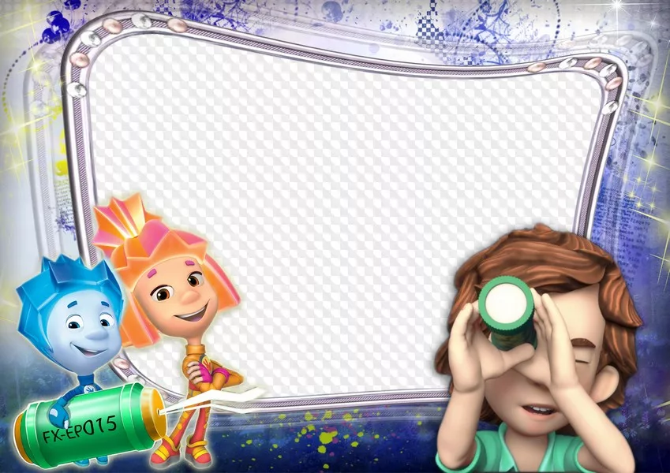
Развитие элементарных математических представлений
НОД №1
Знакомство
Кондратьева Е.М.
Воспитатель МАДОУ ЦРР детский сад №104

Slide 2
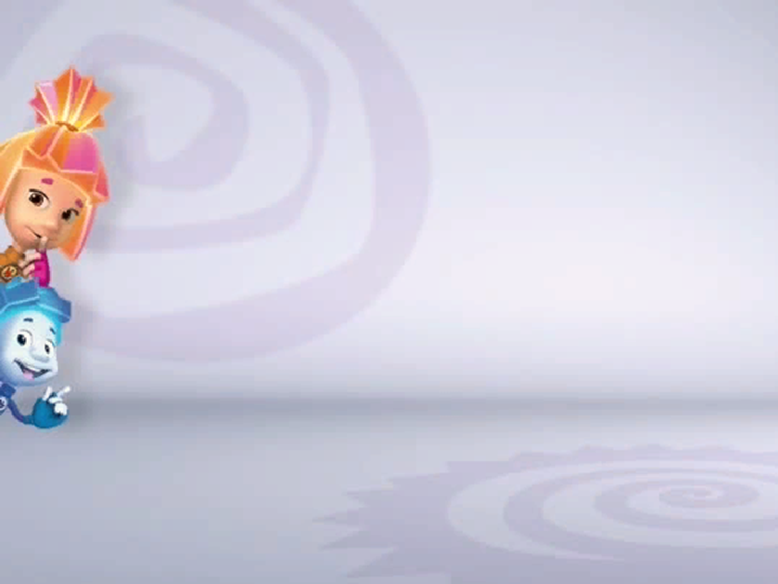
Образовательно-развивающая задача: освоение детьми построения моделей количественных отношений (в виде групп заместителей, расположенных по принципу взаимно однозначного соответствия), используемых для сравнения двух множеств предметов.
Педагогическая задача: создание условий для построения моделей количественных отношений (в виде групп заместителей, расположенных по принципу взаимно однозначного соответствия), используемых для сравнения двух множеств предметов.

Slide 3
Воспитатель:-Здравствуйте ребята, (воспитатель предлагает детям собраться, произносит слова. Дети встают в круг, берутся за руки и смотрят друг на друга с улыбкой). Собрались все дети в круг, я – твой друг и ты – мой друг. Вместе за руки возьмемся, и друг другу улыбнемся! Молодцы! Сегодня к вам вместе со мной пришел очень интересный гость, а узнаете и увидите вы его, только когда отгадаете загадку. Слушайте внимательно: Человечки очень скоро Чинят все электроприборы! Их не видно, не смотри, Ведь они живут внутри. Нету места мистике, Если рядом… (Фиксики.) (Дети произносят ответ) -Правильно. Как его зовут?

Slide 4
Ребята, Дим Димыч поехал в магазин игрушек, но не посчитал свои машинки и гаражи для них. Мне он позвонил и попросил меня узнать, чего больше: машин или гаражей, -- и на сколько. Я сам справиться не могу, поэтому пришел к вам в детский сад за помощью. Ведь Дим Димыч хочет, чтобы каждая машина стояла в своём гараже!
Воспитатель: Ну что, ребята, поможем Нолику?

Slide 5
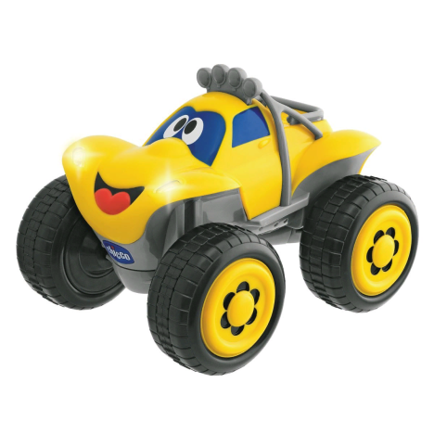
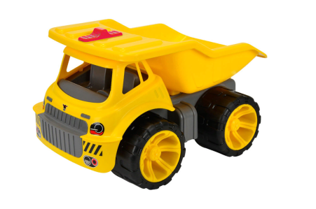
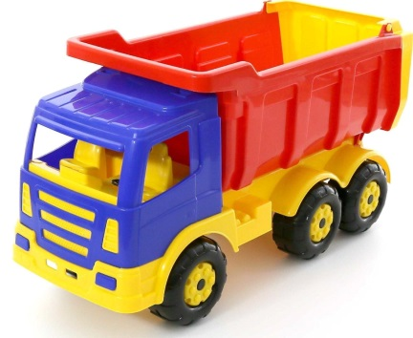
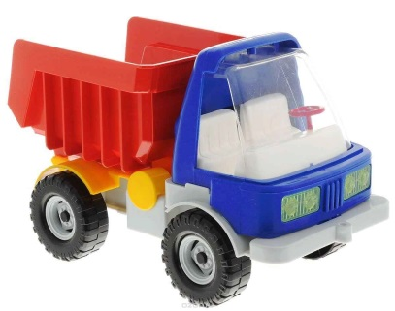
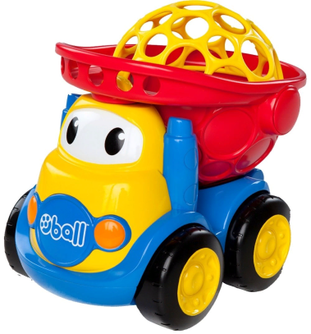
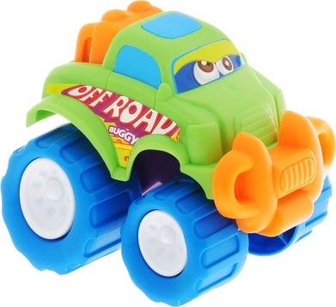
Вот как много машин у Дим Димыча и нужно каждую загнать в гараж. Но самое главное – считать их нельзя. Что же делать??? Конечно, нужно воспользоваться фишками.

Slide 6
Сначала мы к каждой машине поставим по фишке
Воспитатель: А не использованные фишки нам нужны? Правильно, значит мы их убираем.

Slide 7
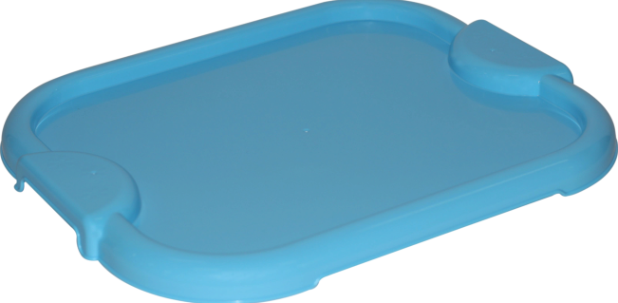
Собираем фишки и идем к гаражам

Slide 8
Теперь тоже самое проделываем с гаражами

Slide 9
Теперь сравниваем фишки. Каких больше и на сколько
Спасибо ребята. Я пошел и позвоню Дим Димычу и все расскажу. А вы поиграйте в мои машинки. Пока!

